Slide 1
面向深度学习系统模糊测试的测试用例智能管理与分析
学生姓名 | ： | 郭俊杰
学号 | ： | 22371240
指导教师 | ： | 吴际
Notes:
各位老师好，我汇报的题目是《面向深度学习系统模糊测试的测试用例智能管理与分析》

Slide 2
目录
研究背景
研究目标
工作进展
存在的问题
Notes:
我将从以下五个方面进行汇报

Slide 3
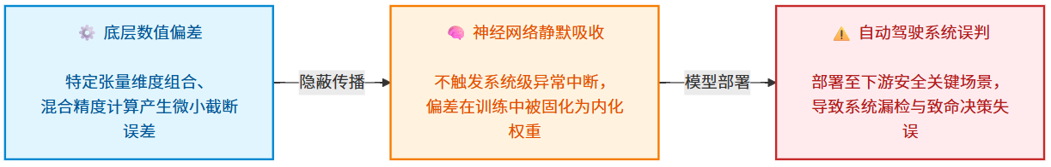
研究背景：AI框架的重要性与隐蔽缺陷
深度学习框架
人工智能领域的基石，其稳定性直接决定了上层应用的可靠性
框架的复杂性导致大量隐蔽内部逻辑缺陷
针对性的自动化测试与验证方案
Notes:
首先来看研究背景。深度学习框架，已经成为人工智能领域的基石。它们的稳定性直接决定了上层应用的可靠性。然而，框架的复杂性也导致了内部的逻辑缺陷。
这些缺陷具有极强的隐蔽性，如特定张量维度组合、混合精度计算产生的微小截断误差，这种误差不会触发系统级中断异常，而是在训练中被固化为内化权重。
在部署至下游安全关键场景后，导致系统漏检与致命决策失误。因此，针对AI框架的自动化测试与验证实验具有重要的现实意义。

Slide 4
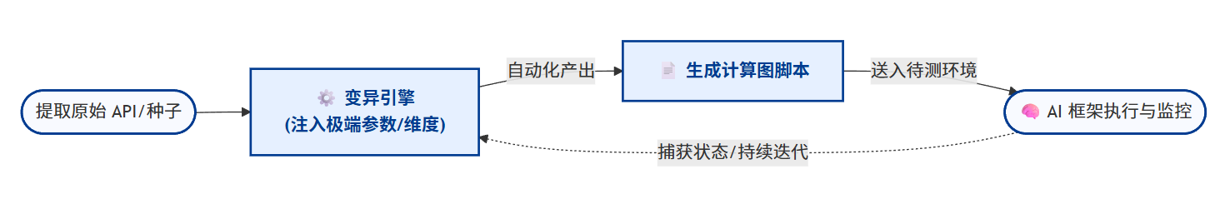
研究背景：模糊测试的引入
模糊测试
通过算法高频生成包含极端边界状态的计算图脚本
全天候执行，强制触发非预期执行流，主动暴露隐蔽漏洞
Notes:
对于这类缺陷，传统测试手段难以覆盖庞大的输入空间。因此，学术界引入了模糊测试（Fuzzing）技术 。
模糊测试能够高频生成包含极端边界状态的计算图脚本，并且全天候执行，强制触发非预期执行流，主动暴露框架的隐蔽缺陷 。
模糊测试系统首先提取原始 API 或种子，送入变异引擎注入极端的参数或张量维度。然后将生成的变异计算图脚本，送入底层的 AI 框架中进行执行与监控。再将捕获的状态再次送入变异引擎中从而持续迭代。

Slide 5
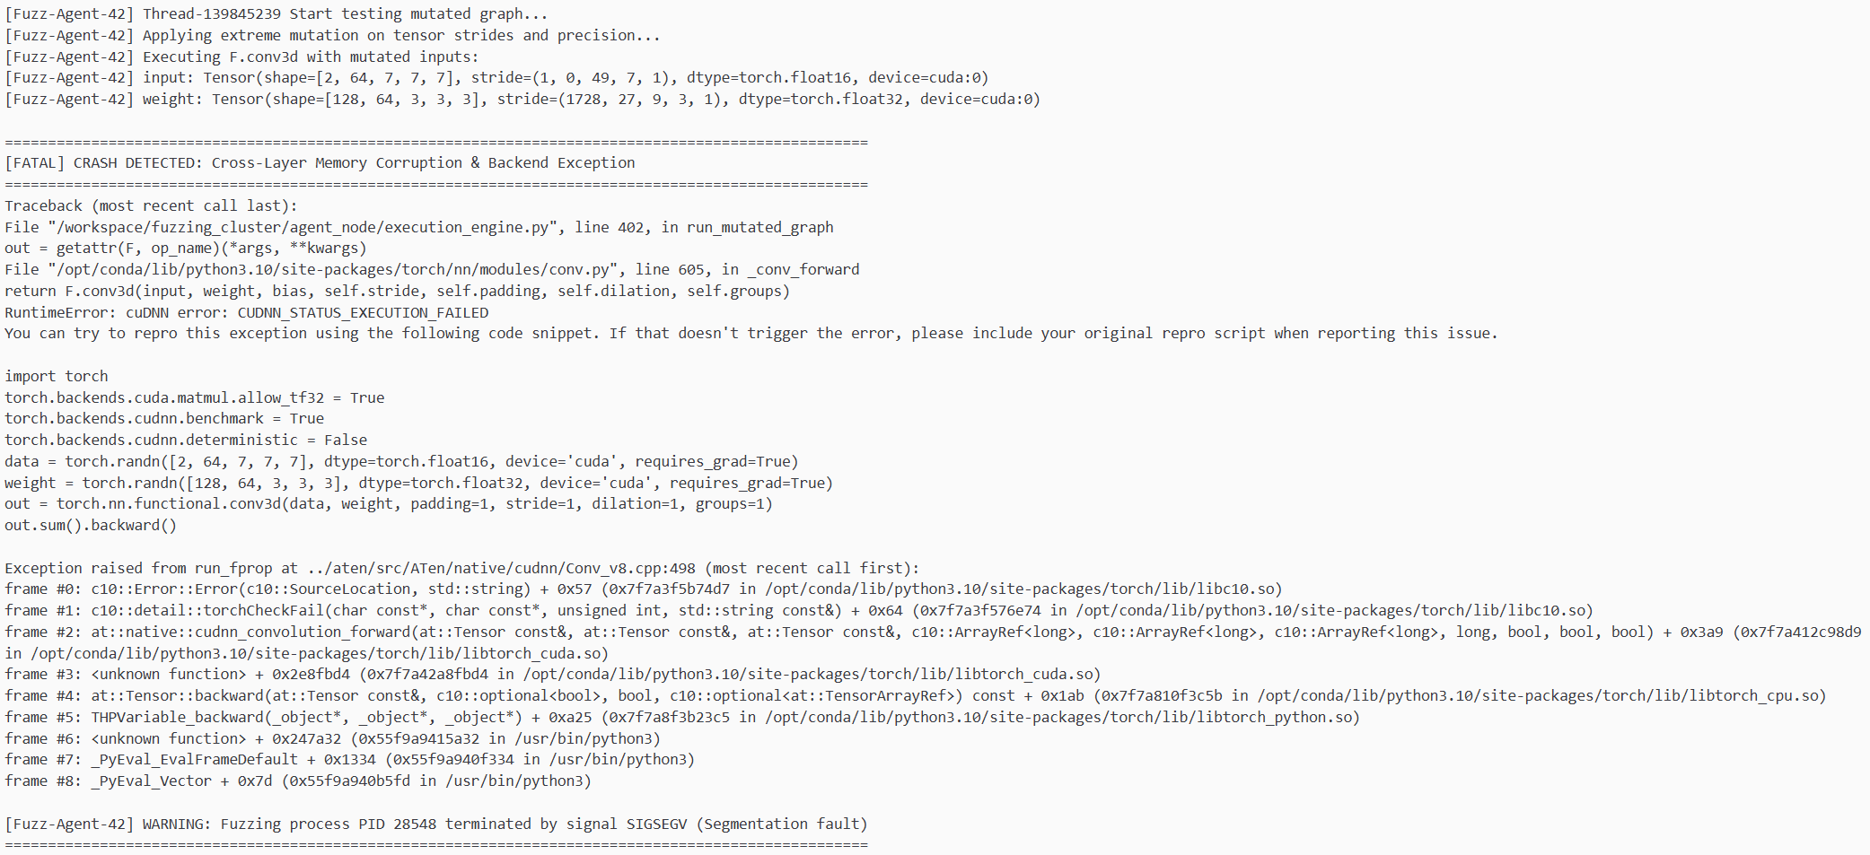
研究背景：模糊测试的三大核心痛点
模糊测试存在的问题
检索与定位困难，产生大量复杂的日志信息，难以快速找到问题根源。
模糊测试的变异策略倾向于在已知的路径附近进行，导致陷入局部最优，无法发现新的漏洞。
测试用例效能评估维度单一，大量低价值的测试用例浪费计算资源。
Notes:
模糊测试的这种特性带来了三大痛点：第一，检索与定位困难，集群每天会执行数十万次调度，产生大量复杂的日志信息，难以快速找到问题根源。第二，模糊测试的变异策略倾向于在已知的路径附近进行，从而导致陷入局部最优，无法发现新的漏洞。第三，效能评估维度单一，大量低价值的测试用例浪费了宝贵的计算资源。

Slide 6



研究目标：测试用例智能管理与分析
异构存储
多样性监测与量化
语义诊断与自动补盲
构建基于 MySQL 与 Milvus 协同的异构存储架构，统一管理结构化与非结构化数据，解决高维语义数据的检索问题
建立用例多样性监测与覆盖效能指数（CEI）评估模型，实现对低价值用例的精准过滤
构建“特征分析 → 效能评估 → 定向生成”的智能闭环，利用大模型能力实现测试问题的自动诊断与用例的智能补全。
Notes:
针对这些痛点，我们的研究目标是构建一个智能的测试用例管理与分析系统。具体来说，我们有三个核心目标：
第一，通过异构存储打破数据孤岛，统一管理结构化和非结构化数据；
第二，通过多样性监测和效能量化，建立多维指标体系，提升资源的有效利用率。
第三，利用大语言模型构建一个“分析-评估-生成”的智能闭环，实现自动诊断和定向补盲。
通过这三个目标的实现，我们希望能显著提升测试管理的效能。

Slide 7
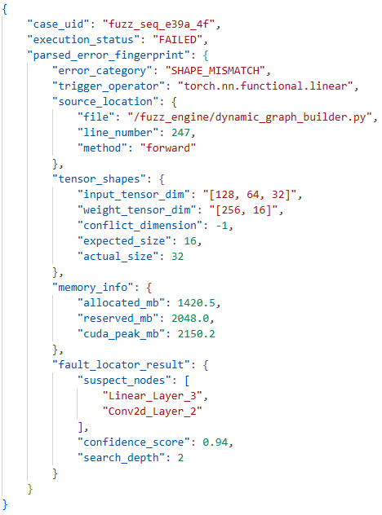
工作进展
日志解析与故障定位（已完成）
LogParser 模块
自动过滤冗余信息，提取核心的异常信息
支持8种高频框架错误的解析，将其标准化为JSON格式
FaultLocator 模块
根据计算图的拓扑结构，逆向追踪定位导致崩溃的可疑算子，并输出对应的置信度评分，降低人工排查成本。
Notes:
接下来是工作进展部分。首先，我完成了日志解析与故障定界模块。
LogParser模块，能够自动解析模糊测试产生的崩溃日志，并将其转换为结构化的JSON格式，目前已支持8种常见的框架错误。
同时，我们实现了溯源映射功能，它能够根据计算图的拓扑结构，逆向追踪并定位导致崩溃的可疑算子，大大缩短了人工排查问题的时间。
右图就是经过这两个模块处理后的json格式数据

Slide 8
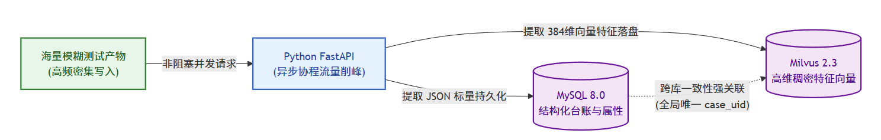
工作进展
异构数据输入与存储（已完成）
针对模糊测试的海量数据，利用 Python 的异步协程技术进行了流量削峰。
拆分数据，向 MySQL（结构化元数据）与 Milvus（高维特征向量）并发入库。
Notes:
接下来是异构数据输入与存储模块。由于模糊测试会产生大量的测试产物，因此系统利用 Python 的异步协程技术进行了流量削峰。
系统在接收到数据后，会将其拆分为结构化的元数据以及经过模型提取的 384 维深层语义向量，分别存入mysql和Milvus数据库当中。
最后以全局唯一的 case_uid 作为强关联约束，在提升系统吞吐量的同时规避脏读风险。

Slide 9
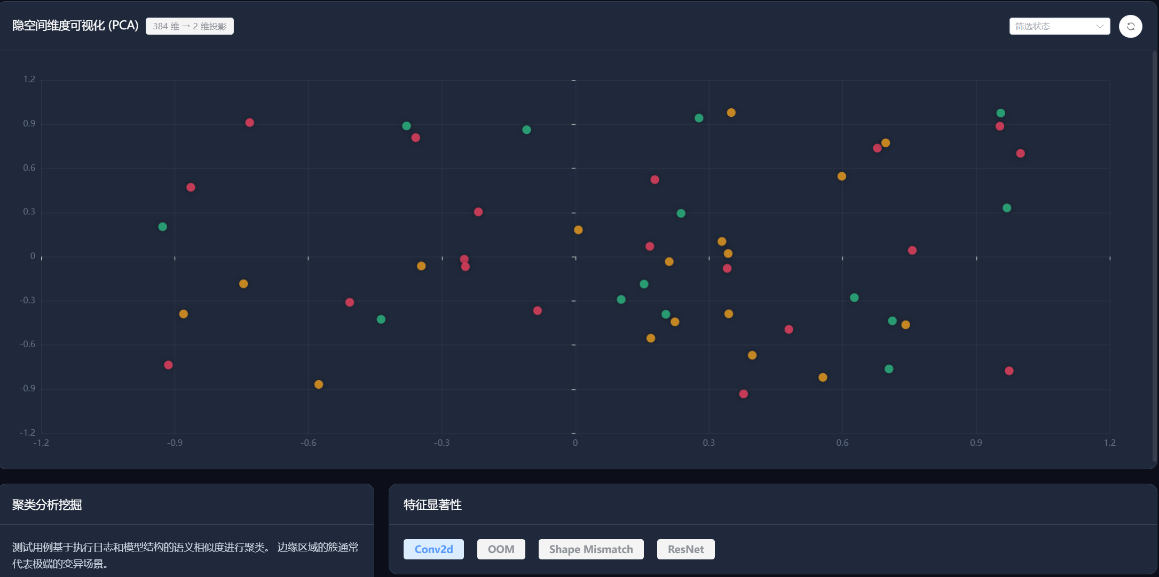
工作进展
多样性分析（已完成）
利用主成分分析算法，将稠密语义向量投射至二维平面。
依据“密集区域”确定变异引擎的同质化数据生成区域。
依据“稀疏区域”确定算子探索缺口，为后续定向优化提供可视化依据。
Notes:
模糊测试引擎很容易陷入局部最优，反复生成结构雷同的计算图。我们从向量库中拉取了高维语义特征向量，在后端通过主成分分析将其投射到二维平面。

Slide 10
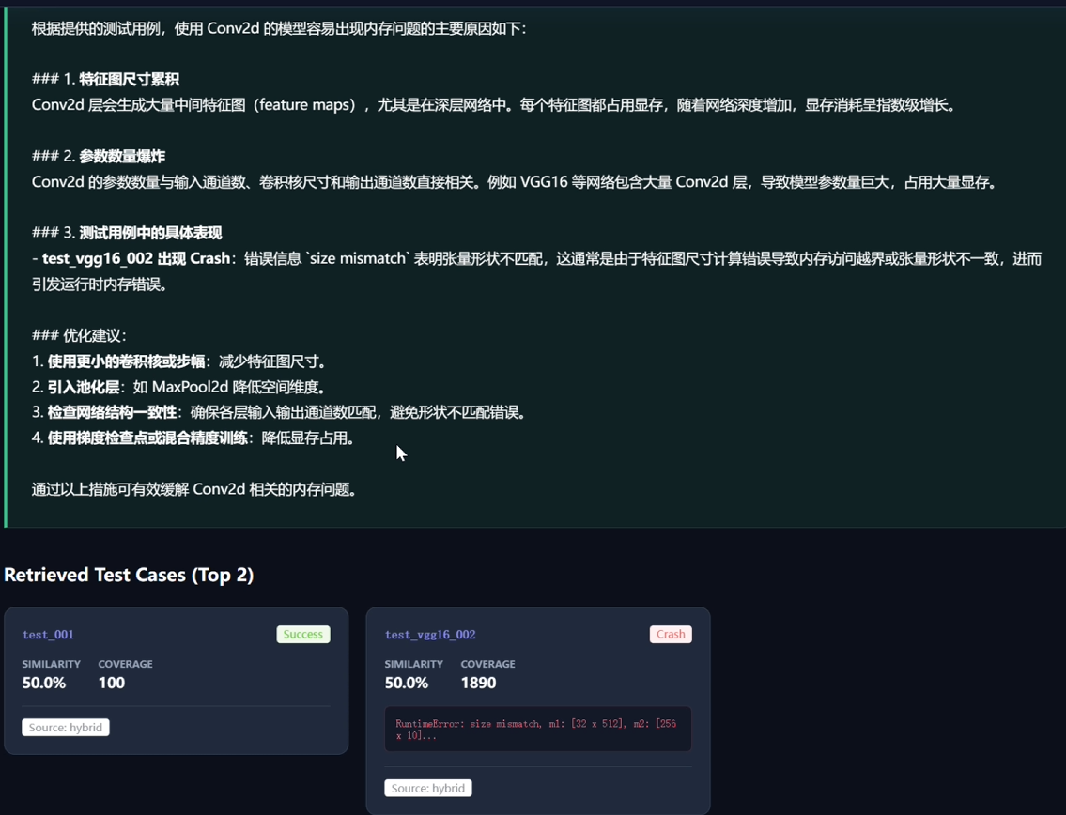
工作进展
LLM驱动的辅助诊断（已完成）
当捕获异常信息时，利用 Milvus 向量库精准召回 Top-K 相似的历史参照用例
将堆栈信息与召回测例特征组装，注入大模型提示词，克服通用大模型的专业领域幻觉

Slide 11
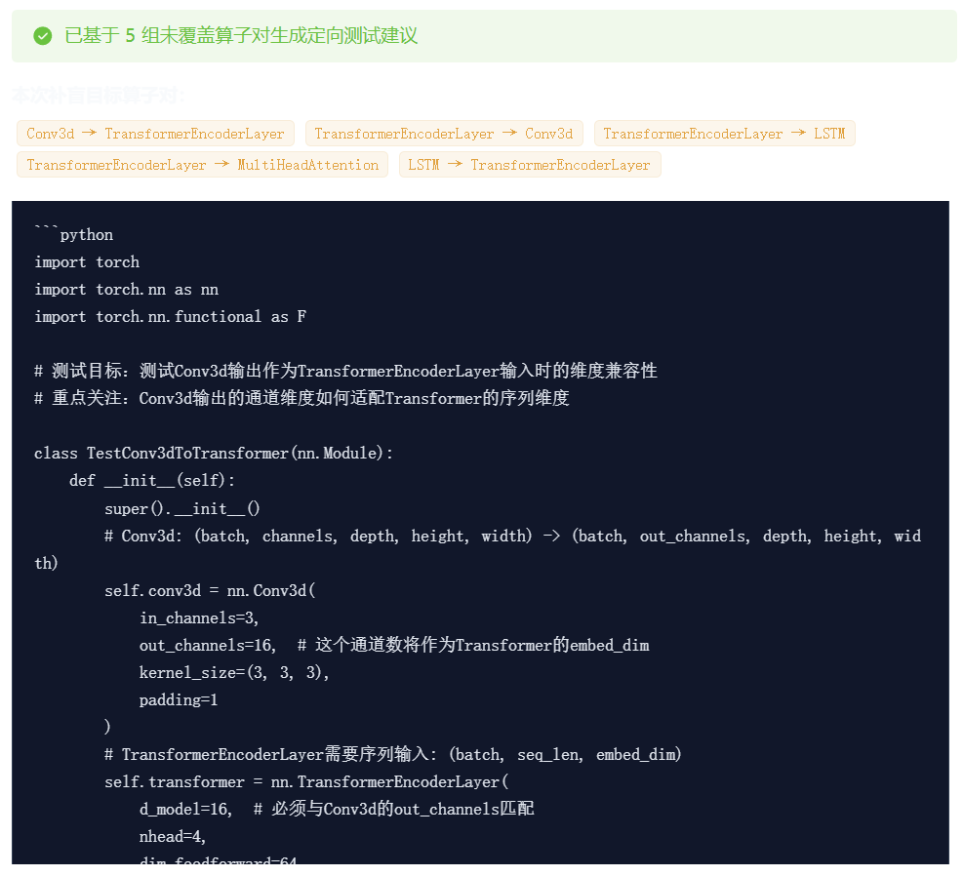
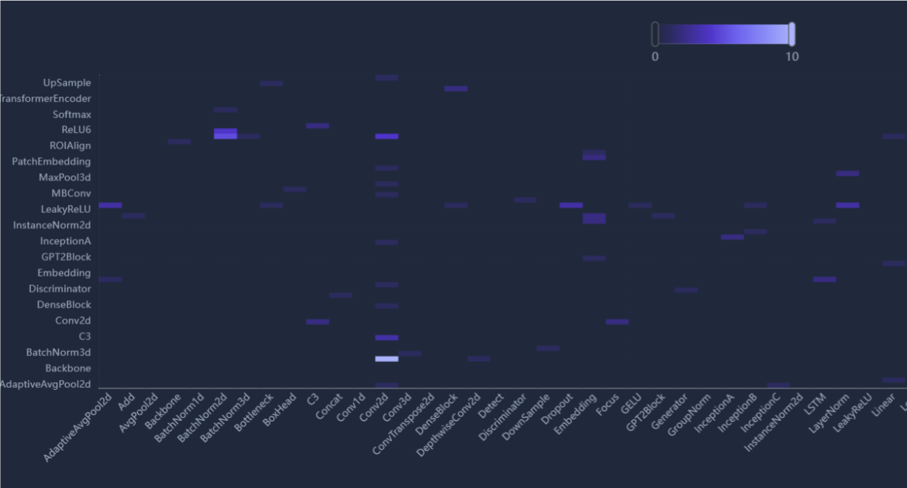
工作进展
LLM驱动的动态补盲（已完成）
基于全局算子流转热力图，精准提取未被测试引擎探测的算子组合
将空缺算子对转换为强规格约束提示词，驱动大模型输出针对性的测试用例。
Notes:
图中的深色网格暴露出变异引擎从未成功组合过的算子对。发现盲区后，系统会自动提取这些边缘组合，将空缺算子对转换为强规格约束提示词，驱动大模型自动输出原生 PyTorch 补盲测试用例。

Slide 12
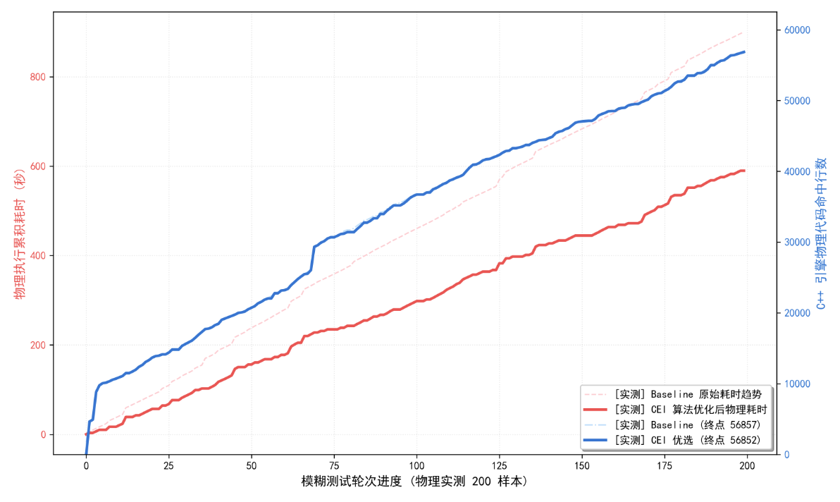

工作进展
基于CEI的动态筛选及其验证（已完成）
核心定义：以代码分支覆盖增量为分子，以算子加权耗时为分母，量化评估用例的“投入产出比”
实验验证：利用 Gcov 编译带有 C++ 探针的 PyTorch 引擎，获取真实的 C++ 物理行覆盖率。
实验结果：
代码覆盖率几乎不变（仅下降 5 行）
总执行耗时缩减 34.5%
Notes:
最后系统实现并验证了基于CEI的动态筛选模型，该模型以代码分支覆盖增量为分子，以算子加权耗时为分母，量化评估单体用例的“投入产出比”，为了验证算法的有效性，利用 Gcov 编译带有 C++ 探针的 PyTorch 引擎，获取最真实的 C++ 物理行覆盖率。
实验结果表明系统采用 CEI 算法剔除掉低价值用例后，代码覆盖率几乎不变，而执行耗时下降了34.5%。

Slide 13


存在的问题
检索模块的召回偏差
LLM 生成代码的合规性风险
部分深层逻辑异常与常规配置错误的调用栈信息语义相似
单一向量检索方法容易出现召回偏差，无法精准区分故障根因，降低了诊断的准确率。
大模型在自动生成测试代码时，偶尔会产出包含废弃API调用、参数维度冲突或语法错误的代码
自动化测试脚本执行中断
Notes:
当前系统仍存在两项瓶颈：一是在向量空间中，部分深层逻辑异常与常规报错存在表征混淆，导致召回偏差 ；二是补盲脚本缺乏自动化的合规性验证，易引入包含语法错误或废弃 API 的脏数据 。

Slide 14
后续进度安排
差分比对机制
从特征空间内同步召回“同构成功”与“同构失败”的对比样本。
对执行链路中的底层张量进行逐层求差比对，通过差异特征定位引发失败的关键参数边界。
将分析结果转化为可量化的框架运行安全阈值。
合规校验沙箱
增设了静态校验沙箱，在脚本入库前通过抽象语法树静态分析，强制过滤废弃 API 与语法错误。
仅允许通过合规性校验的用例进入测试池，减少无效算力的损耗。
Notes:
为了解决这两个问题，在后续安排中引入差分和沙箱两个核心机制。
首先是差分调试机制。以往的诊断只看失败用例，往往看不出本质。下阶段我们将引入双向比对的思想：当一个用例失效时，我们不仅要找相似的失败案例，还要定向召回结构相似但执行成功的案例。
其次为了解决llm生成代码的合规性风险，

Slide 15
进度安排
▎核心任务
▎核心任务
阶段 01
开发基于执行状态标签的差分向量检索接口
阶段 04
开发故障参数偏移双侧高亮组件，完成全系统联调
▎预期产出：差分检索API接口
▎预期产出：新版前端界面 & 集成系统
▎核心任务
▎核心任务
阶段 02
设计并实现底层网络构建与张量求差算法
阶段 05
补充与整理最终测试数据，撰写毕业设计终期论文
▎预期产出：差分对比模块
▎预期产出：终期论文初稿
▎核心任务
▎核心任务
阶段 03
实现LLM补盲脚本AST校验
阶段 06
制作项目汇报PPT，整理资料，准备毕业答辩
▎预期产出：代码校验沙箱
▎预期产出：答辩PPT & 答辩准备

Slide 16
请各位老师批评指正！
Notes:
以上是我中期答辩的全部内容，感谢各位老师，请老师们批评指正。

